Slide 1

Programação para Dispositivos Móveis
Prof. Luiz Barreto
  <luiz.barreto88@gmail.com>
3º Semestre – TADS

Slide 2
Agenda – Semana 1
Apresentação do professor
Apresentação da Disciplina
  Ementa;
  Objetivos;
  Conteúdo Programático;
  Sistema de Avaliação;
  Bibliografia;
  Cronograma de aulas.
Introdução à Desenvolvimento Mobile;

Slide 3
Apresentação da classe e do professor
Prof. Mestre Luiz Rodolfo Barreto da Silva
Acadêmico:
Técnico: Técnico em Informática – Dom Pedro II
Graduação: Bacharel em Sistemas de Informação - UNISAL
Pós-Graduação: Especialista em Engenharia e Administração de Sistemas de Banco de Dados – FT/UNICAMP
Mestrado: Mestre em Engenharia Elétrica com ênfase em Gestão de Redes de Telecomunicações – CEATec/PUCCamp
Professor SENAI “Alvares Romi” – SBO (FIESP/CIESP):
3IT Programação para Dispositivos Mobile
3IT Requisitos e Modelagem de Software
3IT Testes de Software
3IT Projetos
Professor COTIL - Limeira (UNICAMP):
1INFD / 1INFN / 1CTI Sistemas Operacionais e Redes de Computadores
3INFD / 3INFN / 2CTI Desenvolvimento para Dispositivos Móveis
3INFN Desenvolvimento de Aplicações Web III.
Professor Faculdades Integradas Einstein de Limeira (EINSTEIN):
3TADS Programação para dispositivos Móveis
Professor Barretuíno.
Professor: IFSP PRC, Anchieta, FATEC Americana, UNIVESP, Senai JGR, Anhanguera SBO
Analista de Sistemas: Transportadora Americana, Honda Automóveis.

Slide 4
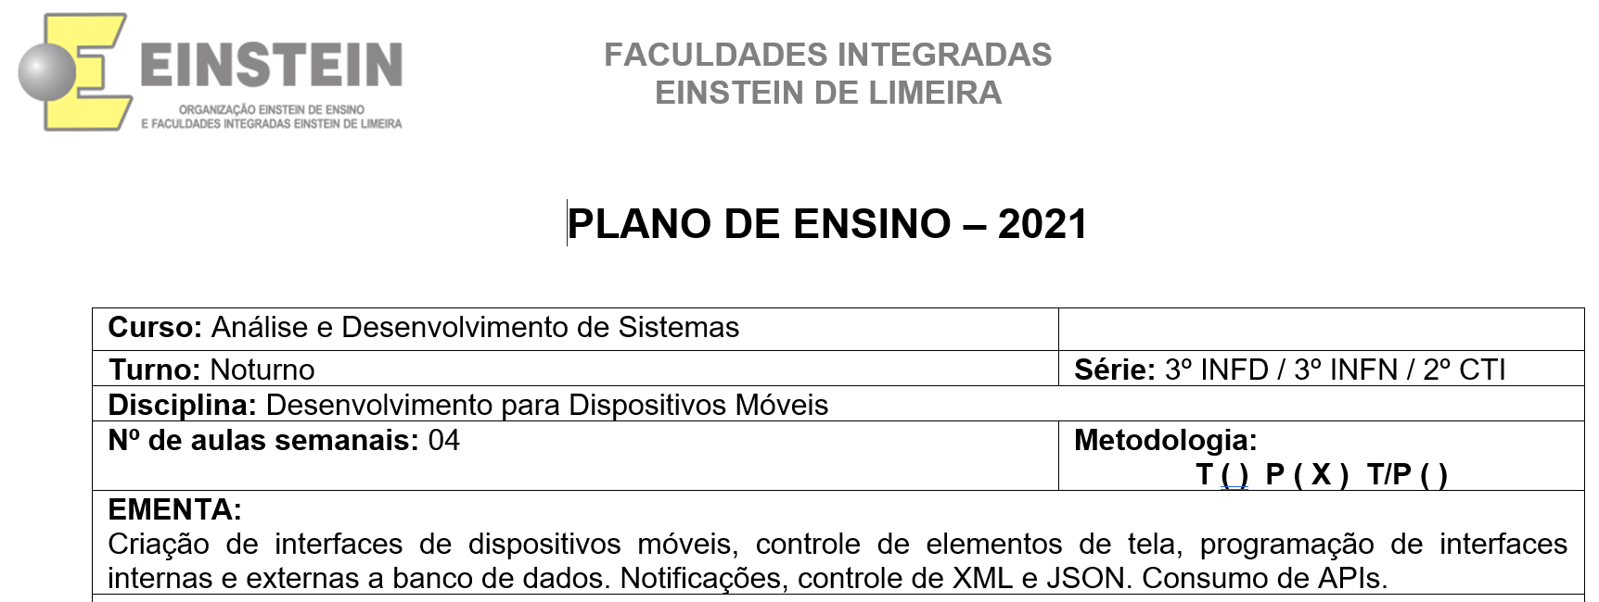
Apresentação da Disciplina
Avaliações por competência!
8

Slide 5
Apresentação da Disciplina (Cont.)
Bibliografia
DEITEL, H.M.; DEITEL, P.J. Java: como programar. São Paulo: Bookman,2010.
LECHETA, Ricardo R. Google Android: aprenda a criar aplicações para dispositivos móveis com Android SDK. São Paulo: Novatec, 2010.
MORIMOTO, C. E. Smartphones: Guia prático. Porto Alegre: Sul Editora, 2009.
PERUCIA, A. S. Desenvolvimento de jogos eletrônicos: teoria e prática. São Paulo, Novatec, 2007.
LECHETA, Ricardo R. Android Essencial. São Paulo: Novatec, 2016.

Slide 6
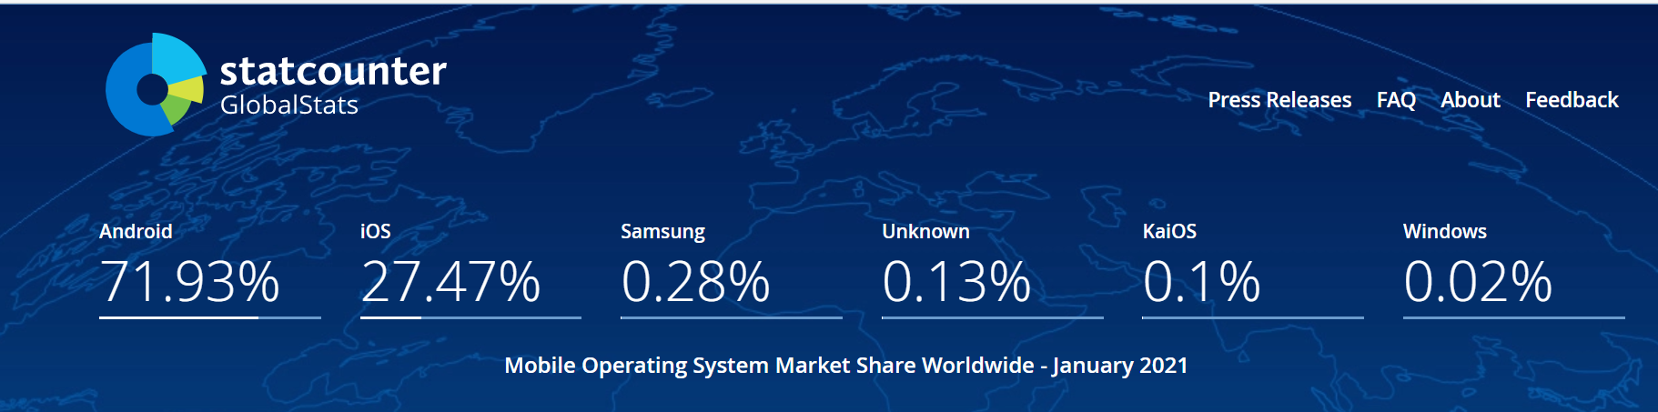
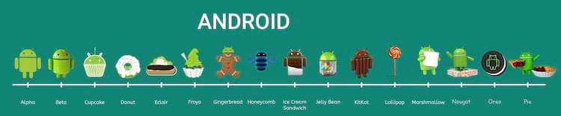
Por que programar para Android?
Versões Android
09/08 02/09 04/09 09/09 10/09 05/10 12/10 02/11 10/11 08/12 09/13 11/14 09/15 09/16 08/17 08/18
Android 10: 09/19 – Android 11: 09/20

Slide 7

  Disciplina de Programação para Dispositivos Móveis
  Prof. Luiz Barreto
  <luiz.barreto88@gmail.com>
  “A Vida é feita de conquistas, dia-a-dia, faça do seu sonho, a sua ousadia!”

